Slide 1
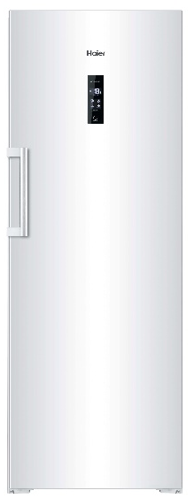
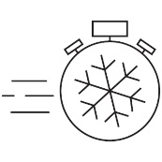
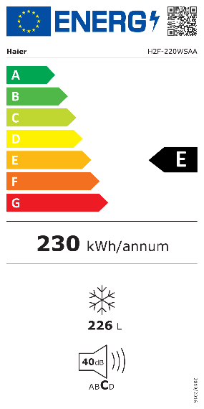
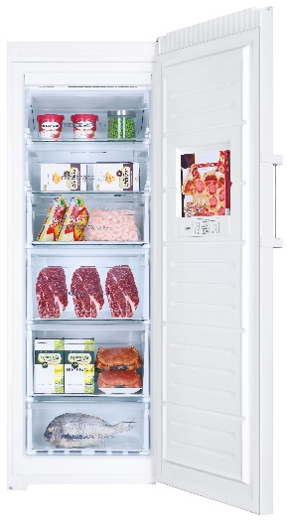
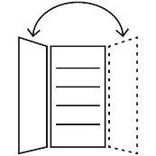
H2F-220WSAA
Volně stojící zásuvkový mrazák UP 60 SERIES 5
Total No Frost, Invertorový kompresor se zárukou 12 let, LED osvětlení, rychlé mrazení, Eco funkce
Hlavní vlastnosti (Nařízení v přenesené pravomoci: (EU) 2019/2016)
Třída energetické účinnosti E
Celkový čistý objem (l) 226
Čistý objem chladničky/ mrazáku (l) -/226
Spotřeba energie za den (kWh/24 hod) 0,630
Roční spotřeba energie (kWh/rok) 230
Mrazicí výkon (kg/24 hod) 18
Doba skladování při výpadku proudu (hod) 7
Úroveň emisí hluku šířeného vzduchem (dB(A) re 1 pW) 40
Emisní třída hluku šířeného vzduchem C
Klimatická třída SN - T 10°- 43°C
Hvězdičkové označení ****
Třída energetické účinnosti světla G
Vlastnosti
Invertorový kompresor – tichý a energeticky úsporný chod s prodlouženou zárukou 12 let
Total No Frost – beznámrazová technologie mrazení, panel Multi Air
Flow v zadní části zabezpečuje aktivní cirkulaci vzduchu
Funkce Rychlé mrazení
Eco funkce
Dětská pojistka
Alarm zvýšené teploty
Akustický signál otevřených dvířek
Elektronické ovládání teploty -14 až -26°C
Externí dotykový displej na dvířkách
Automatické odmrazování
Mrazák
2 výklopné přihrádky
4 transparentních zásuvek (z toho 2 extra velké)
3 Pizza přihrádka ve dveřích
Konstrukce
Osvětlení LED
Externí madlo
2 nastavitelné nožičky; 2 kolečka
Možnost změny směru otevírání
Beznámrazová technologie Total No Frost
167,1
cm
Funkce
Rychlé mrazení
Bezdotyková technologie ovládání chladničky
Zdarma prodloužená záruka 12 let na invertorový kompresor
Dotykový displej na dvířkách pro ovládání teploty
Alarm zvýšené teploty při výpadku proudu
LED osvětlení pro dokonalý přehled
Logistická data
Kód 37001134
EAN 6930265374285
Barva Bílá
Rozměry výrobku v x š x h (mm) 1671 x 595 x 660
Čistá váha výrobku (kg) 69
Rozměry balení v x š x h (mm) 1734 x 647 x 739
Hmotnost s obalem (kg) 78
Možnost záměny pantů
a změny směru otevírání

